Slide 1
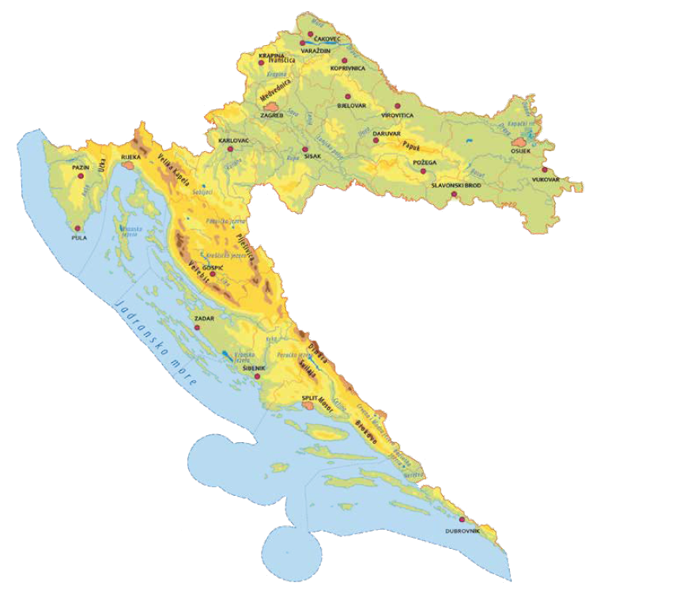
PRIMORSKI ZAVIČAJ
Provjera
Sanda Rajn, OŠ V. OŠ Varaždin, Varaždin

Slide 2
Gdje se nalazi primorski zavičaj?

Slide 3
Zašto se tako zove?

Slide 4
Koji je najveći grad primorskog zavičaja?

Slide 5
Kakva je klima?

Slide 6
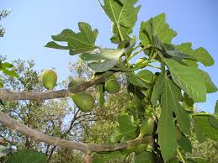
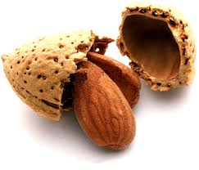
Osim povrtnih kultura ljudi uzgajaju:

Slide 7
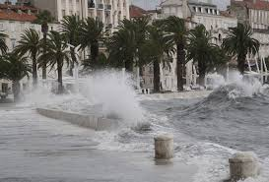
Koji vjetrovi pušu tijekom cijele godine?

